Slide 1

Zatížení sněhem a větrem
BOA001
Ing. Martin Vild, Ph.D.
10/2022

Slide 2
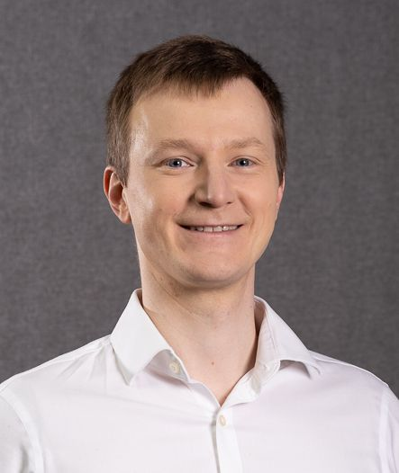


Prezentuje
Ing. Martin Vild, Ph.D.
IDEA StatiCa – Product Owner
VUT FAST – Odborný asistent
Výzkum:
Přípoje ocelových konstrukcí
Metoda konečných prvků
Scopus Author ID: 56188615700
Člen komisí:
CEN/TC 250/SC 3/WG 8 "Evolution of EN 1993-1-8 - Joints and connections“
ECCS TC10 “Structural Connections”
Web:
https://www.fce.vutbr.cz/KDK/vild.m/
email: vild.m@fce.vutbr.cz
Kancelář: C203
Konzultace:
Úterý 14–15
Čtvrtek 14–16

Slide 3
Obsah
Úvod:
  Návrh budov
  Konstrukční systém
Zatížení:
  Statistika a pravděpodobnost
  Proměnné
    Zatížení sněhem
    Zatížení větrem

Slide 4


BOA001 – Požadavky
80% prezence
Aktivní přístup
Dokončeny všechny úkoly
Literatura:
  EN 1990 Eurocode: Basis of structural design
  EN 1991-1-1 Eurocode 1: Actions on structures - Part 1-1 (obecný)
  EN 1991-1-3 Eurocode 1: Actions on structures - Part 1-3 (sníh)
  EN 1991-1-4 Eurocode 1: Actions on structures - Part 1-4 (vítr)

Slide 5
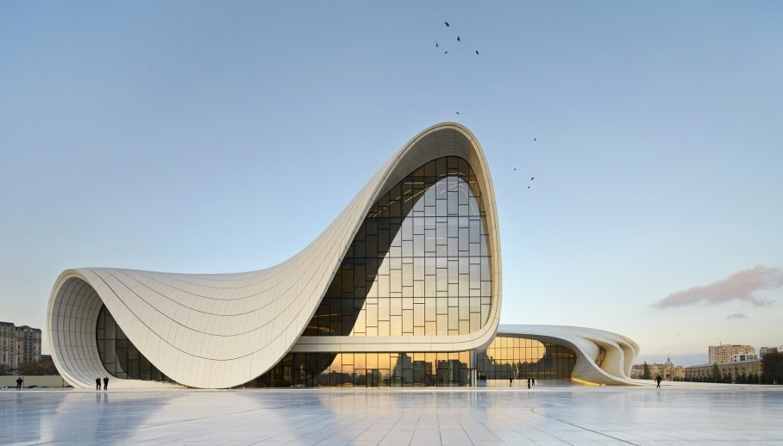
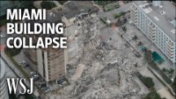
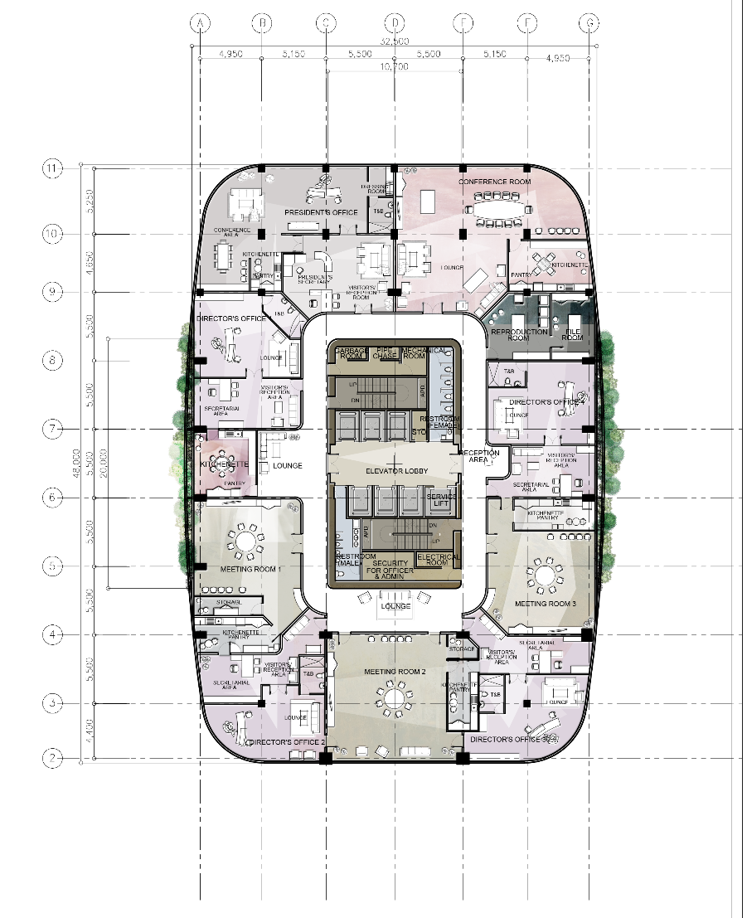
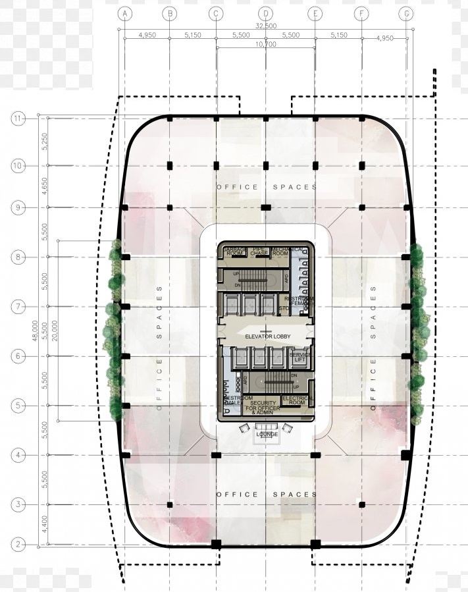
Návrh budov
Bezpečnost
Účel
Architektura
https://www.arcaidawards.com/significant-elements-of-modern-architecture/

Slide 6
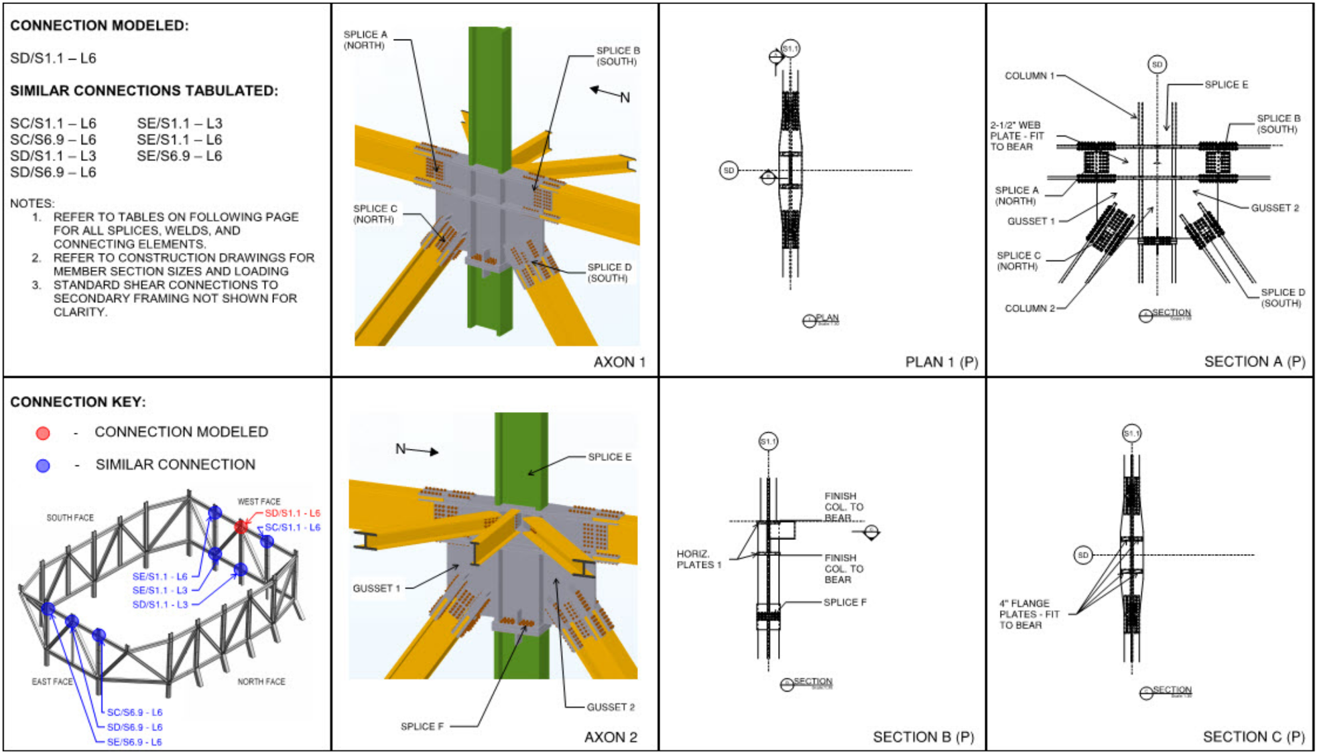
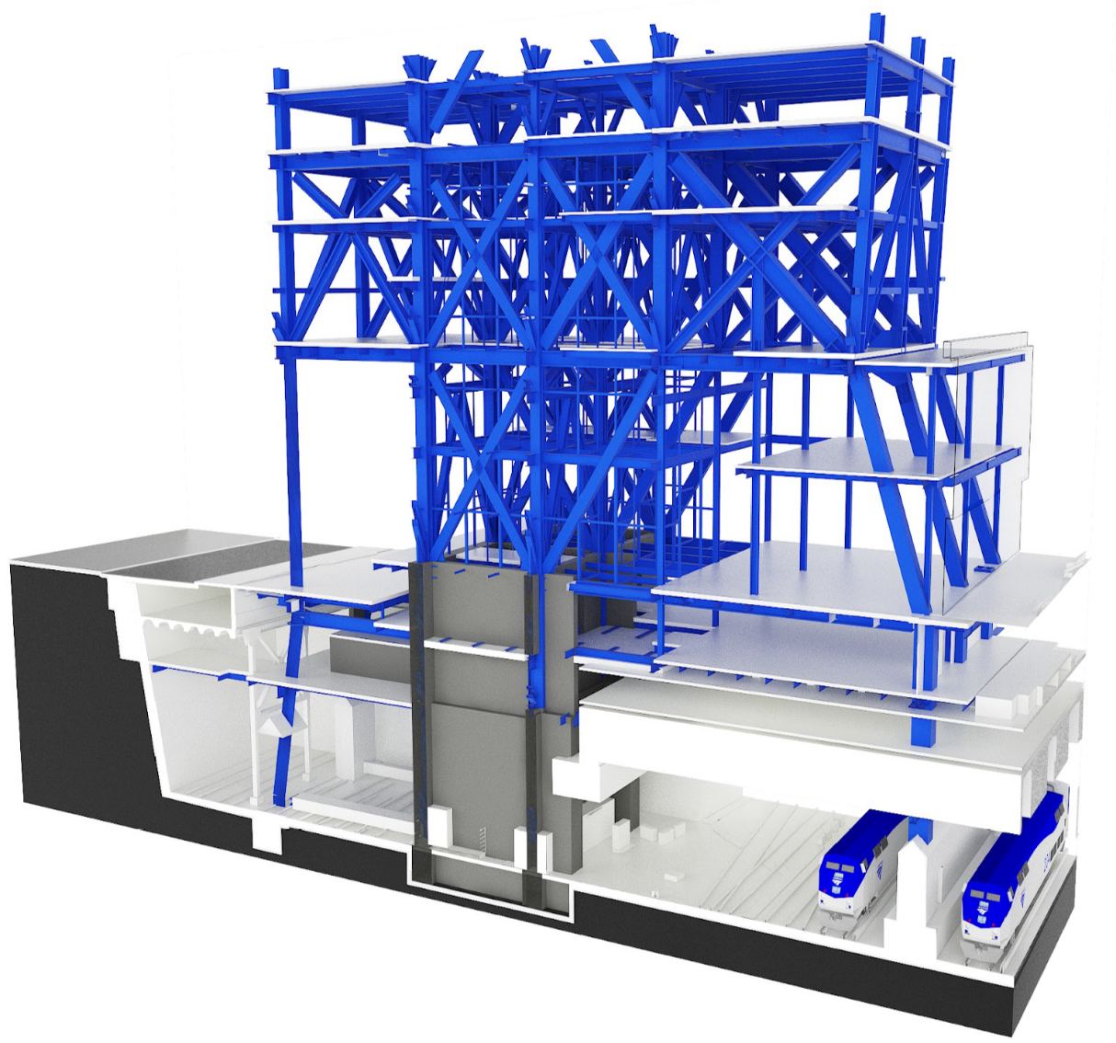
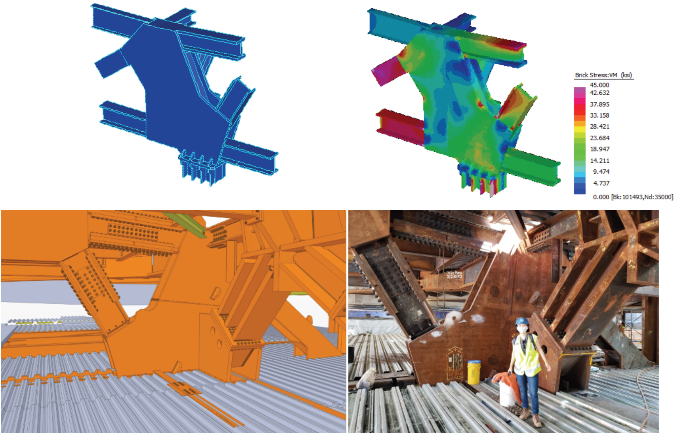
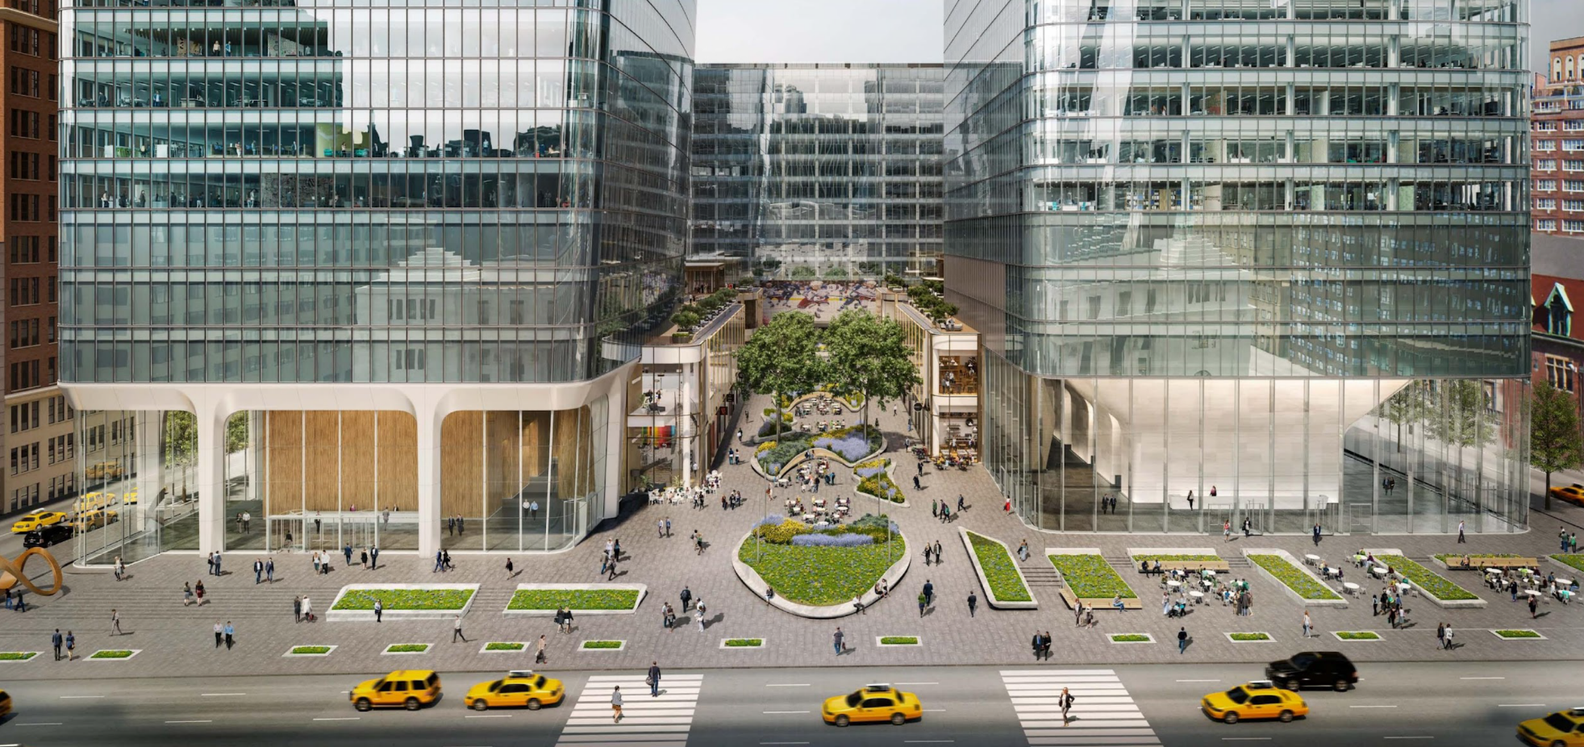
Postup návrhu
Architektonický návrh
Konstrukční systém
Výkresy
Výstavba
Biswas et al. Cross-platform integration for realizing efficient steel connections

Slide 7
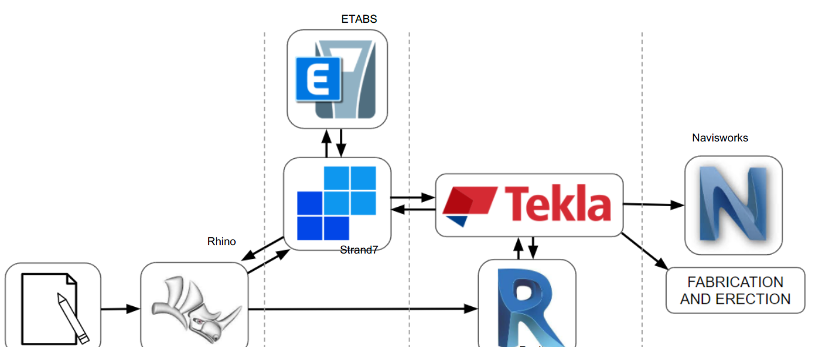
Návrh napříč platformami
Biswas et al. Cross-platform integration for realizing efficient steel connections

Slide 8
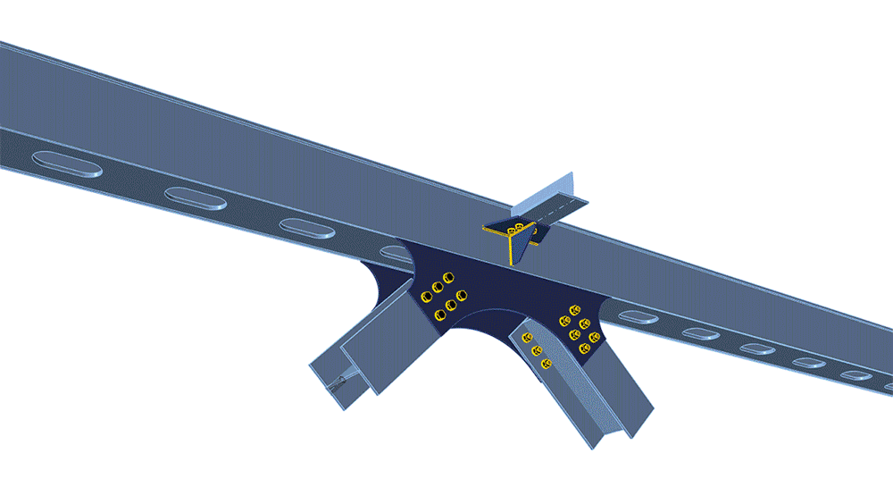
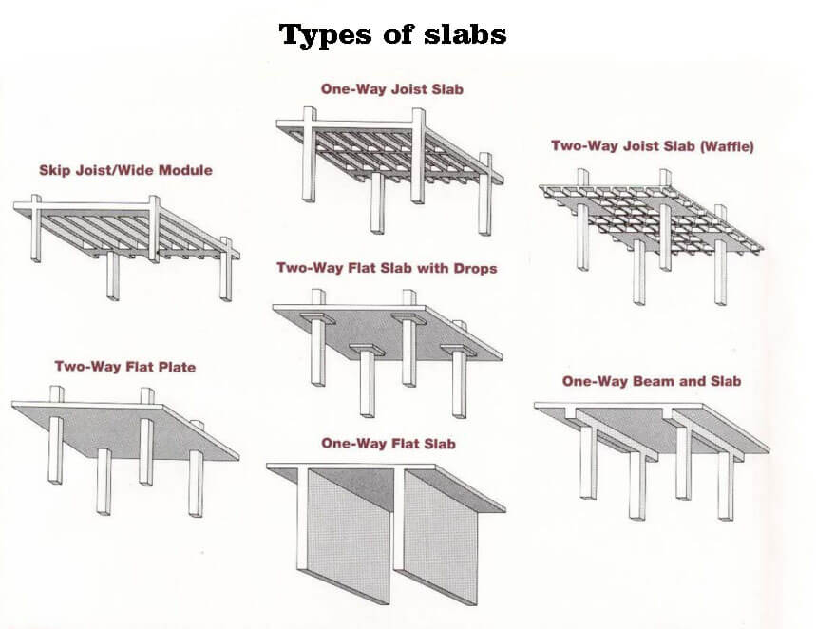
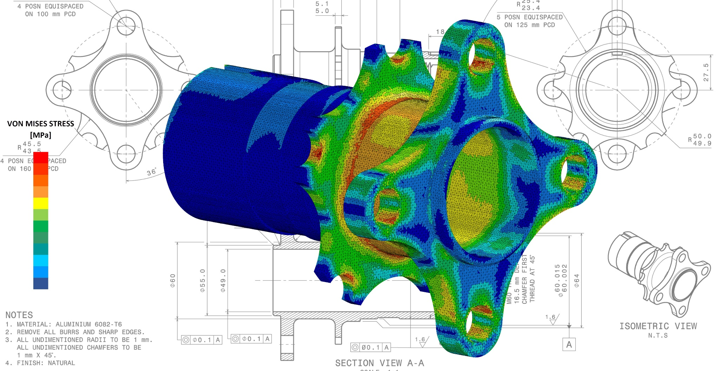
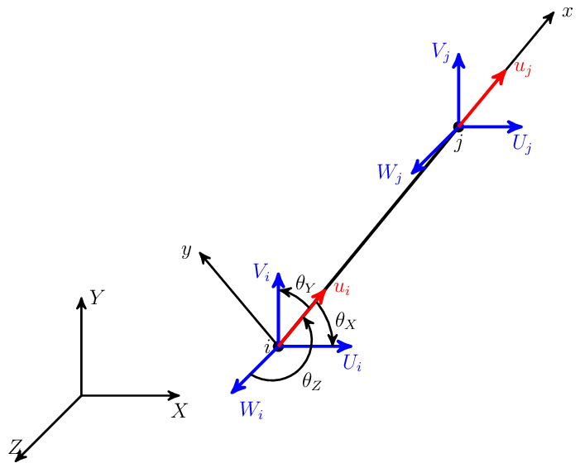
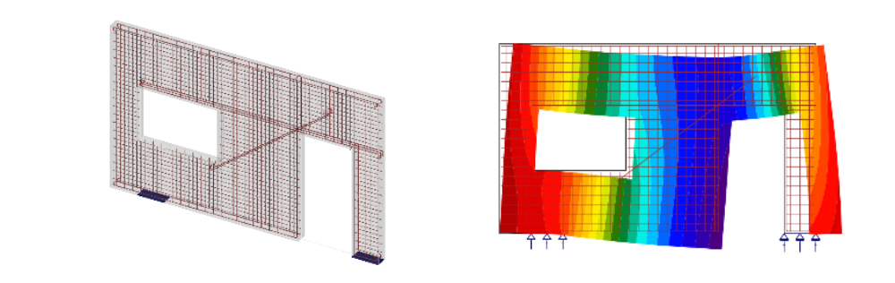
Konstrukční prvky
Prut
Stěna
Deska
Deskostěna
3D
https://blog.spatial.com/finite-element-modeling

Slide 9
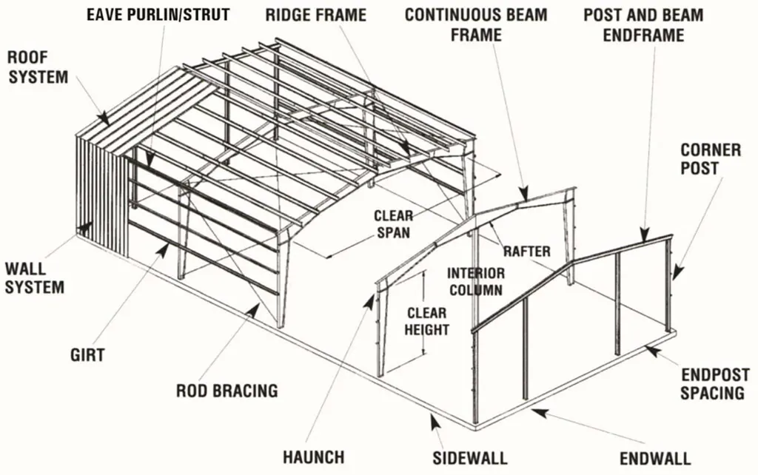
Konstrukční systém
Vítr
Rám
Vítr
Photo from NorSteel Buildings

Slide 10
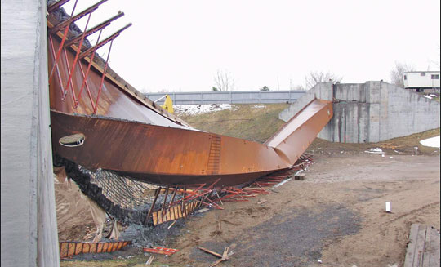
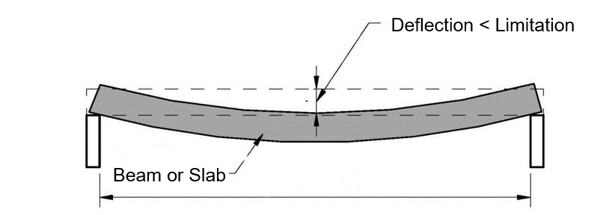
Návrh pomocí mezních stavů
Mezní stav použitelnosti (1.)
Mezní stav únosnosti (2.)
Deformace
Průhyby
Vibrace
Trhliny
EQU – Překlopení
STR – Mechanismus, přetržení, ztráta stability
GEO – Podpory a základy
FAT – Únava, dotvarování
https://civildigital.com/lateral-torsional-buckling-beams-lateral-deflection-torsion/

Slide 11


Zatížení
Hustota pravděpodobnosti
Porucha
Zatížení
nebo únosnost
98% kvantil
Chatakteristická hodnota zatížení
$$q_{k}$$
5% kvantil
Chatakteristická hodnota únosnosti
$$f_{k}$$

Slide 12
Zatížení – součinitele spolehlivosti
$$γ_{F}$$
Zatížení
𝛾_𝐹
Zatížení
Model zatížení
Hodnoty zatížení
$$γ_{M}$$
Únosnost
𝛾_𝑀
Únosnost
Výpočtový model
Materiál
Součinitele spolehlivosti
Nejistoty

Slide 13
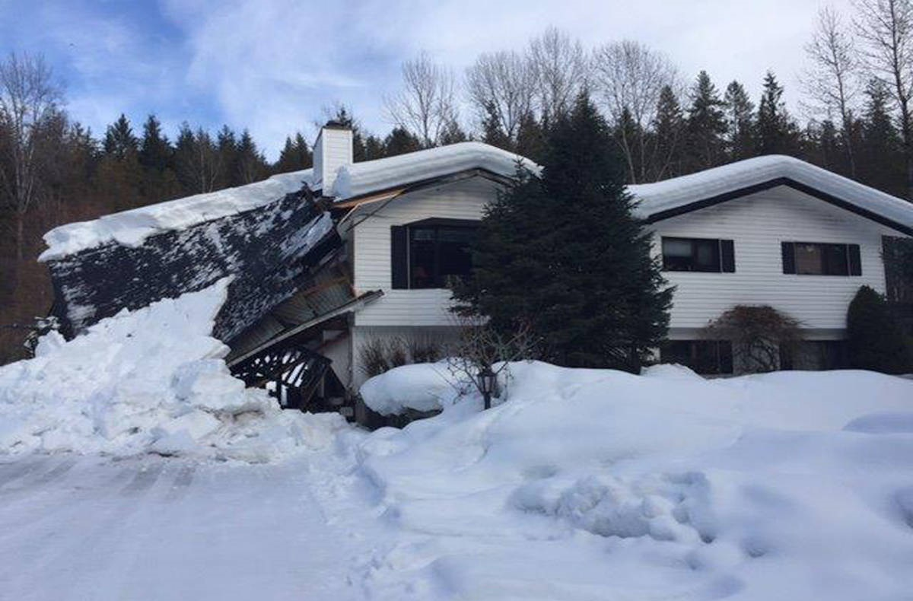
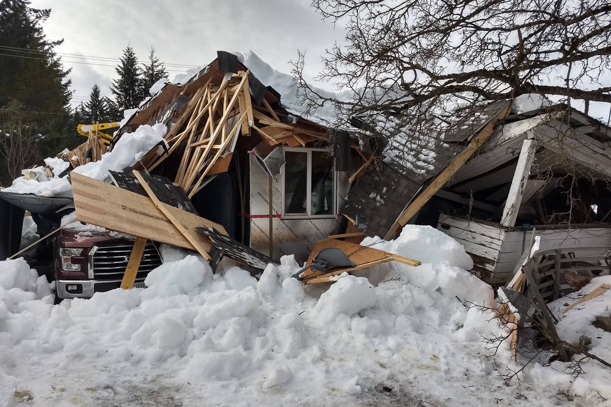
Zatížení sněhem
https://www.westerlynews.ca/news/another-nakusp-roof-collapses-under-weight-of-snow/
https://www.theprogress.com/news/two-houses-in-nakusp-collapse-under-snow-load/

Slide 14

Zatížení sněhem (EN 1991-1-3)
$$S=μ_{i}⋅C_{e}⋅C_{t}⋅s_{k}$$
Tvarový koeficient
[-]
Součinitel expozice
[-]
Tepelný součinitel
[-]
Charakteristické zatížení sněhem na zemi
[kN/m²]

Slide 15
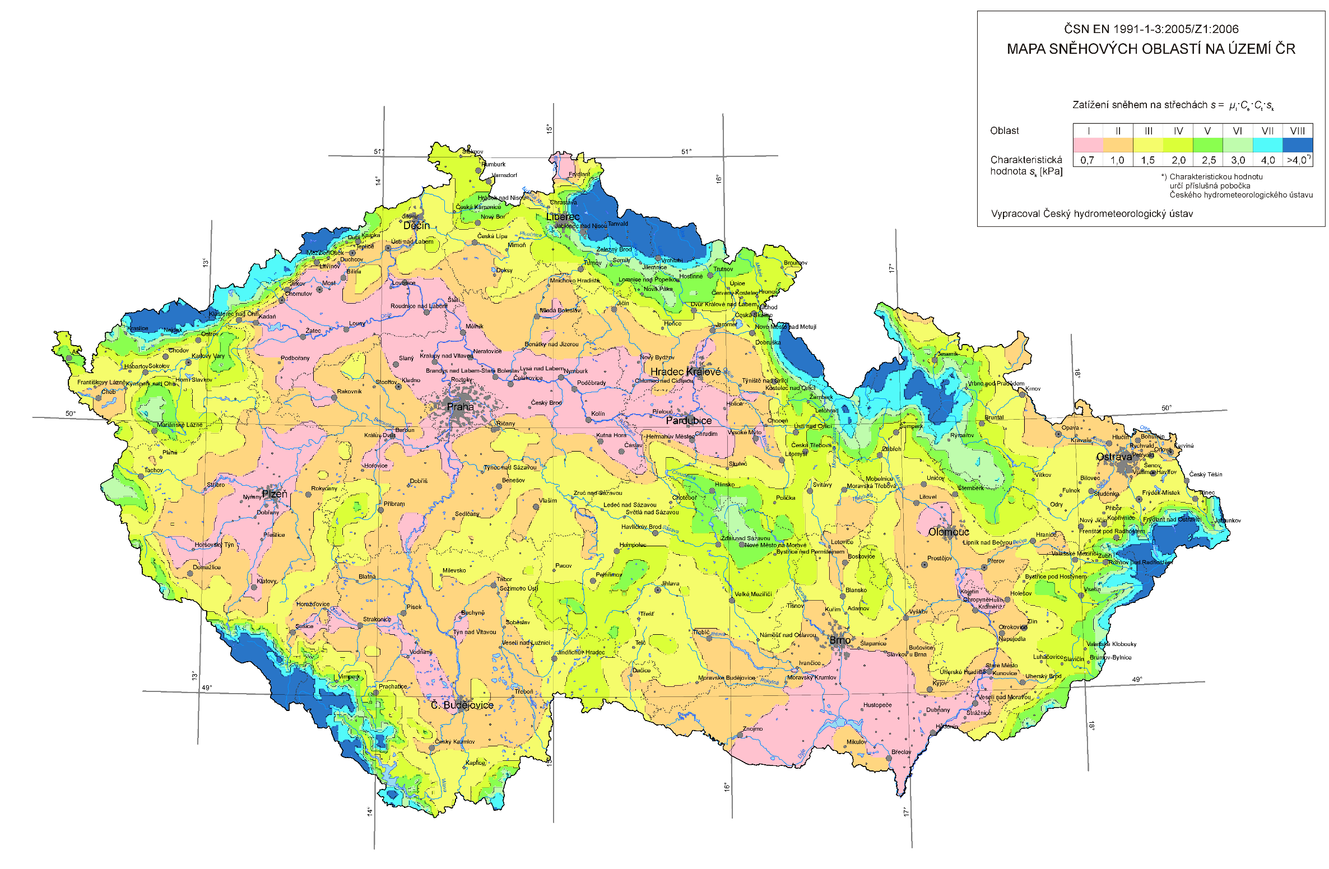
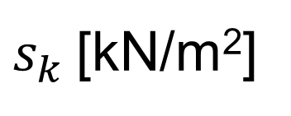
$s_{k}$[kN/m²]
https://clima-maps.info/snehovamapa/

Slide 16
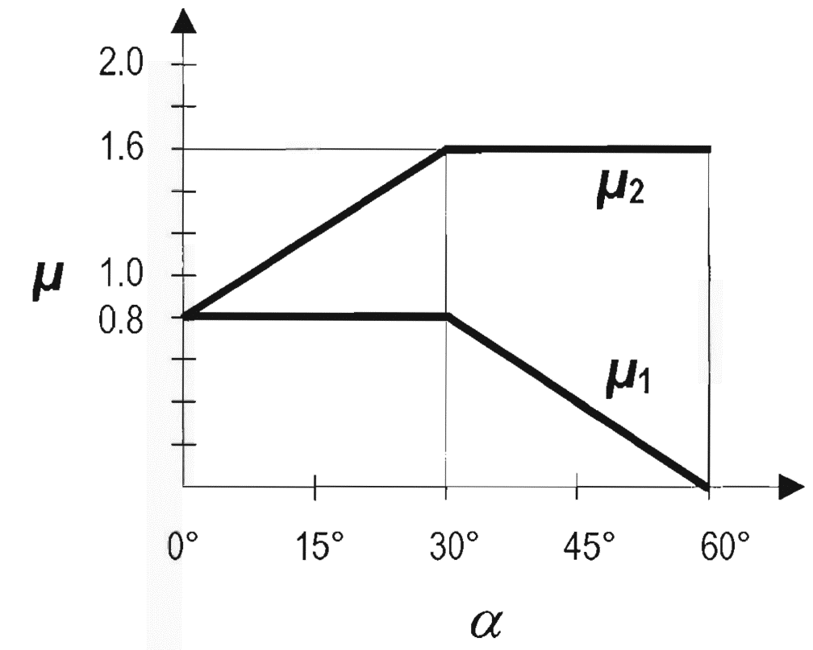
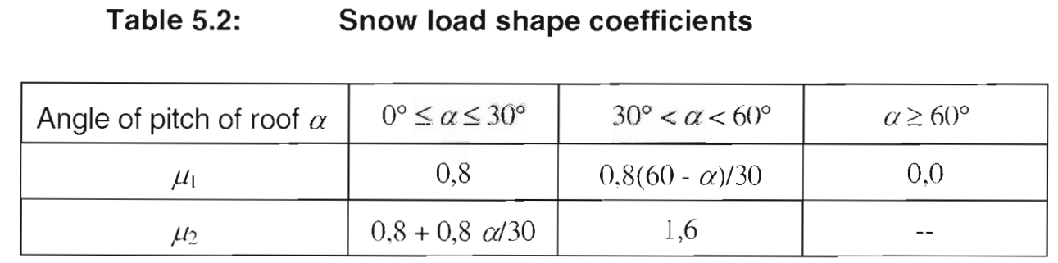
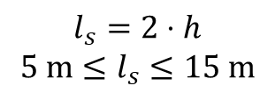




Tvarový součinitel
Navátý
$$μ_{1}$$
$$μ_{2}$$
$$α$$
Nenavátý
$$l_{s}=2⋅h$$
$$5 m≤l_{s}≤15 m$$
$$l_{s}$$
EN 1991-1-3

Slide 17
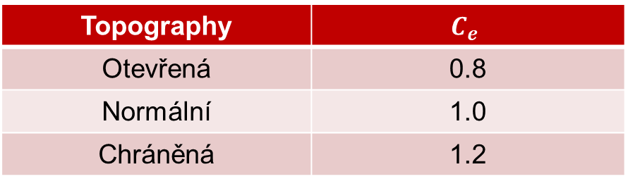
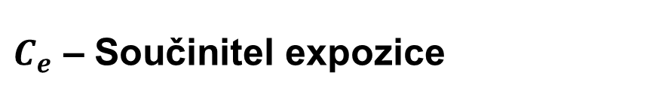

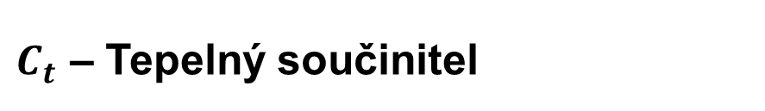
Součinitele expozice a tepelný součinitel
$C_{e}$ – Součinitel expozice
$C_{t}$ – Tepelný součinitel
Topography | $$C_{e}$$
Otevřená | 0.8
Normální | 1.0
Chráněná | 1.2
Tepelná propustnost > 1 W/m²K
Sníh taje
$C_{t}<1.0$
Ostatní případy → $C_{t}=1.0$

Slide 18
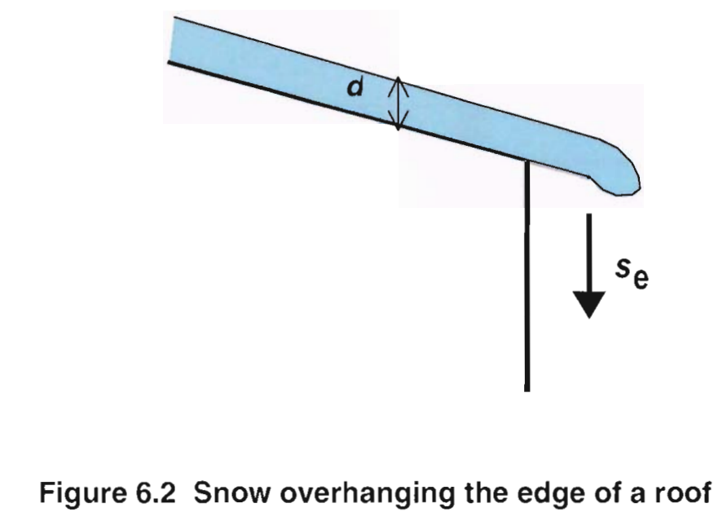
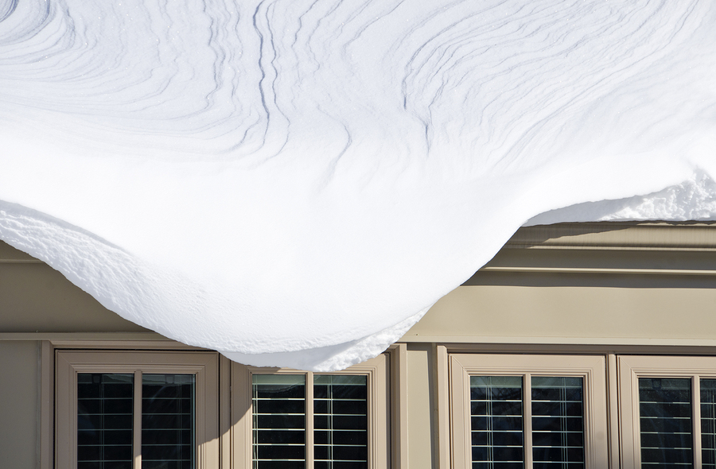
Lokální efekty
EN 1991-1-3
https://www.claimsjournal.com/news/national/2014/10/20/256504.htm

Slide 19
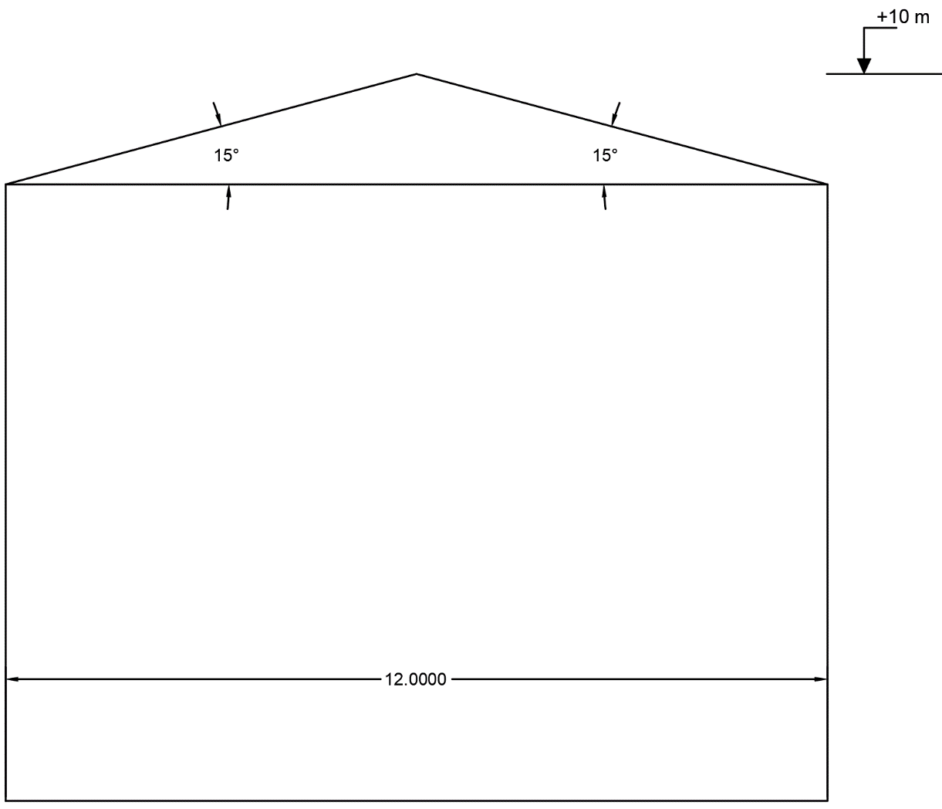

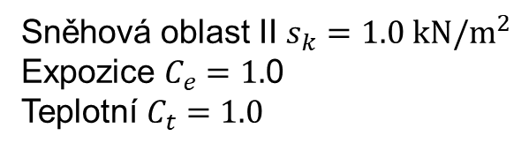
Příklad
$$S=μ_{i}⋅C_{e}⋅C_{t}⋅s_{k}$$
Řešení:
$$S=0.8⋅1.0⋅1.0⋅1.0=0.8 kN/m^{2}$$
Sněhová oblast II $s_{k}=1.0 kN/m^{2}$
Expozice $C_{e}=1.$0
Teplotní $C_{t}=1.0$
EN 1991-1-3

Slide 20
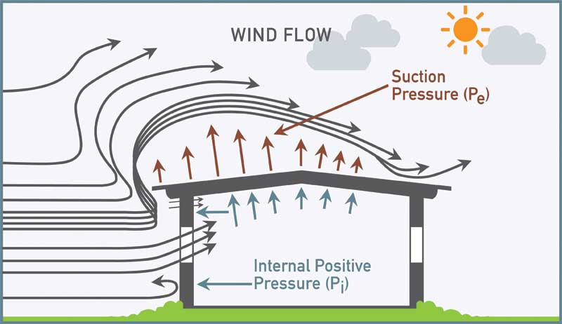
Zatížení větrem (EN 1991-1-4)
https://structville.com/2022/03/how-to-apply-wind-load-on-roofs-of-buildings.html

Slide 21
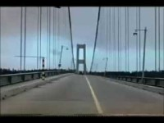
Zatížení větrem (EN 1991-1-4)

Slide 22
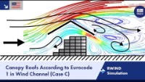
Zatížení větrem (EN 1991-1-4)

Slide 23
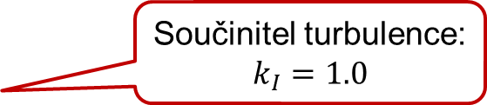
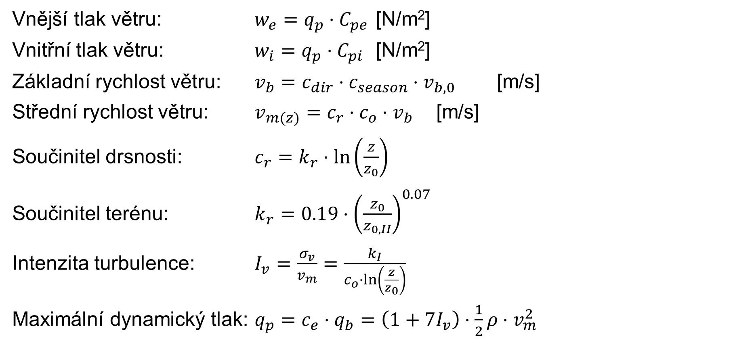
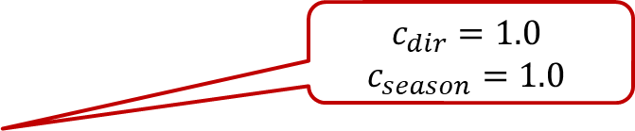
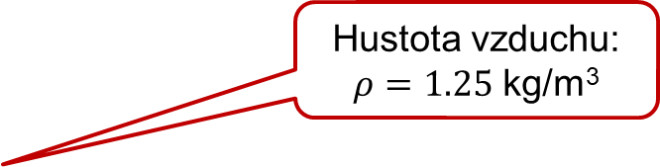
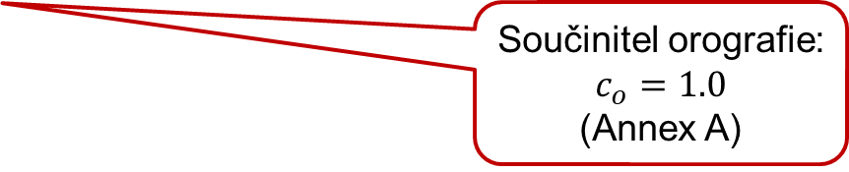
Zatížení větrem (EN 1991-1-4)
Vnější tlak větru: $w_{e}=q_{p}⋅C_{pe}$ [N/m²]
Vnitřní tlak větru: $w_{i}=q_{p}⋅C_{pi}$ [N/m²]
Základní rychlost větru: $v_{b}=c_{dir}⋅c_{season}⋅v_{b,0}$ [m/s]
Střední rychlost větru: $v_{m(z)}=c_{r}⋅c_{o}⋅v_{b}$ [m/s]
Součinitel drsnosti: $c_{r}=k_{r}⋅\ln\left(\frac{z}{z_{0}}\right)$
Součinitel terénu: $k_{r}=0.19⋅{\left(\frac{z_{0}}{z_{0,II}}\right)}^{0.07}$
Intenzita turbulence: $I_{v}=\frac{σ_{v}}{v_{m}}=\frac{k_{I}}{c_{o}⋅\ln\left(\frac{z}{z_{0}}\right)}$
Maximální dynamický tlak: $q_{p}=c_{e}⋅q_{b}=\left(1+7I_{v}\right)⋅\frac{1}{2}ρ⋅v_{m}^{2}$
$$c_{dir}=1.0$$
$$c_{season}=1.0$$
Součinitel orografie:
$$c_{o}=1.0$$
(Annex A)
Součinitel turbulence:
$$k_{I}=1.0$$
Hustota vzduchu:
$ρ=1.25$ kg/m³

Slide 24
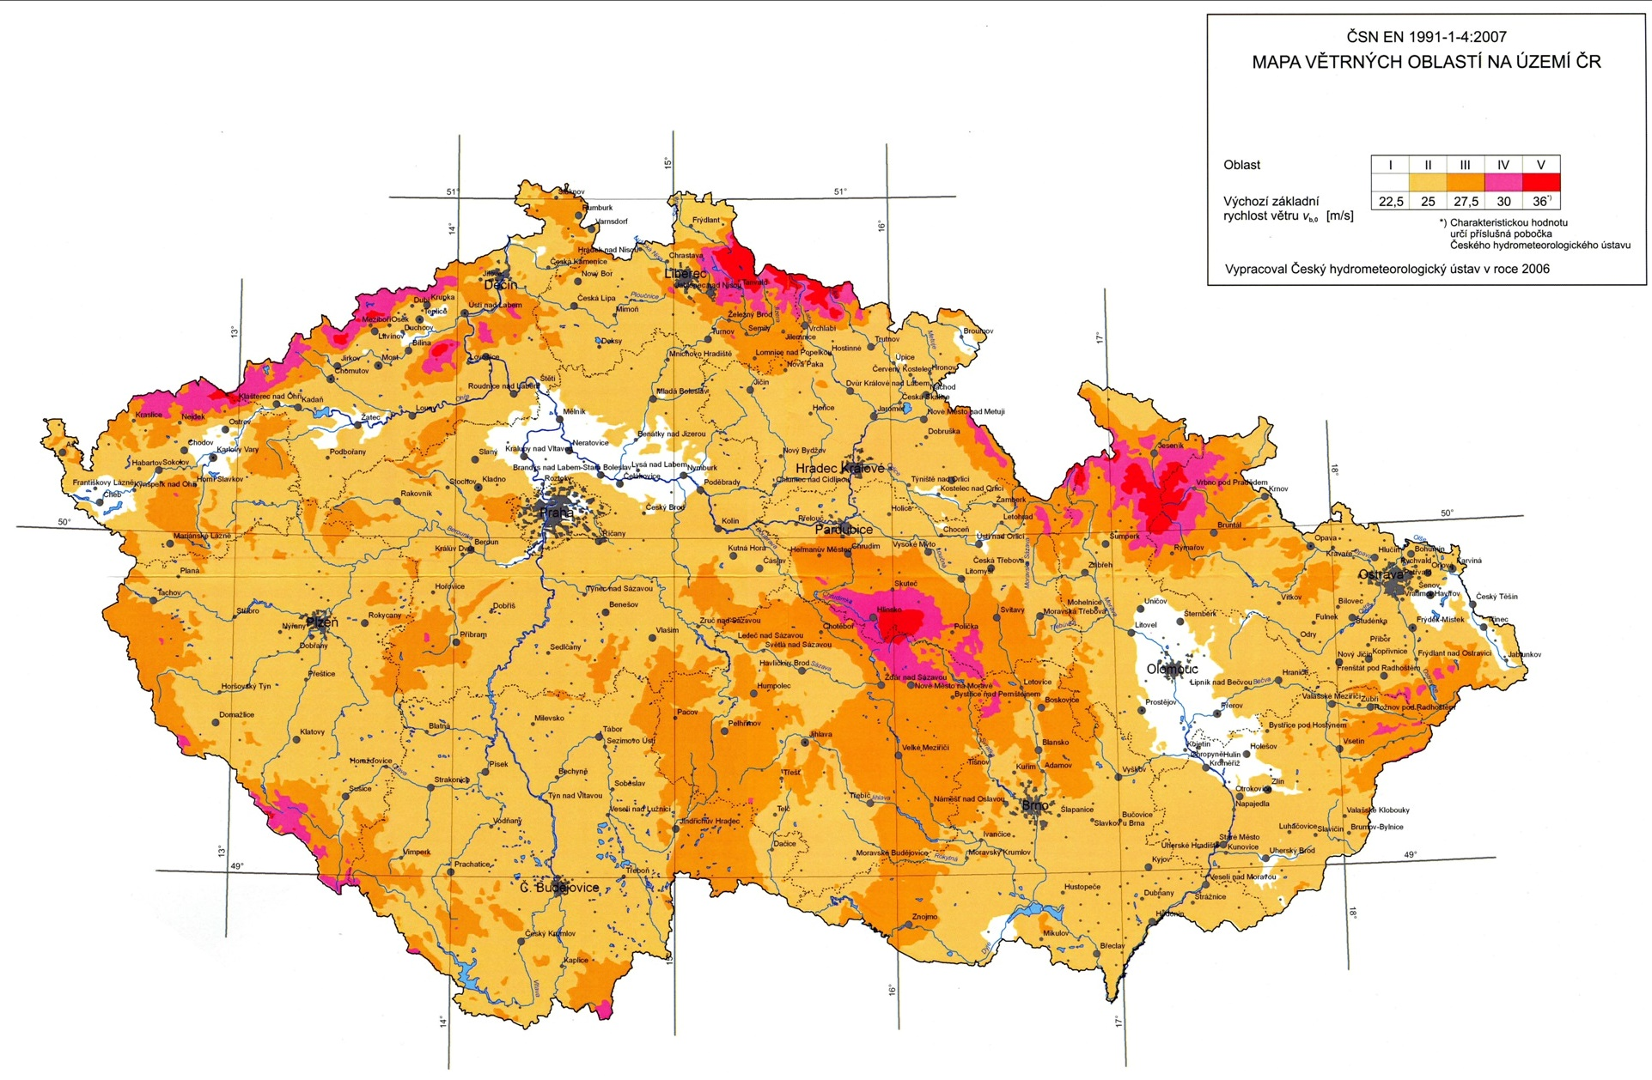
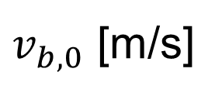
$v_{b,0}$ [m/s]
https://www.dlubal.com/cs/reseni/online-sluzby/oblasti-zatizeni-snehem-vetrem-a-zemetresenim

Slide 25
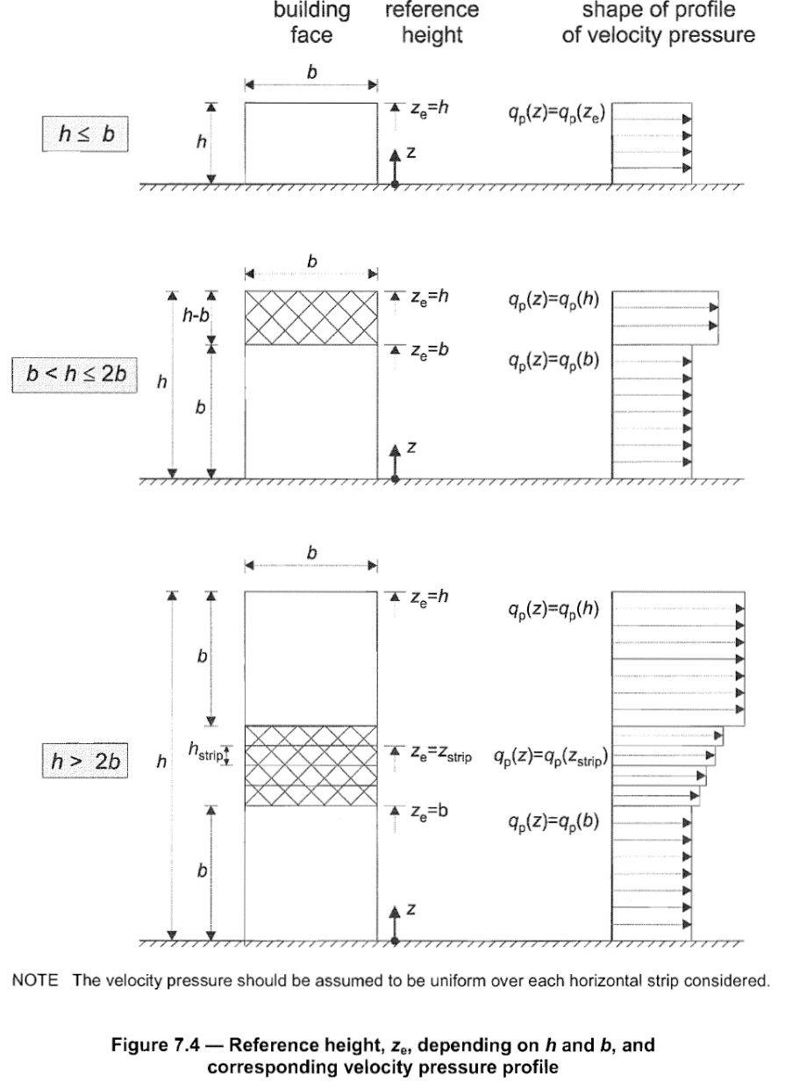
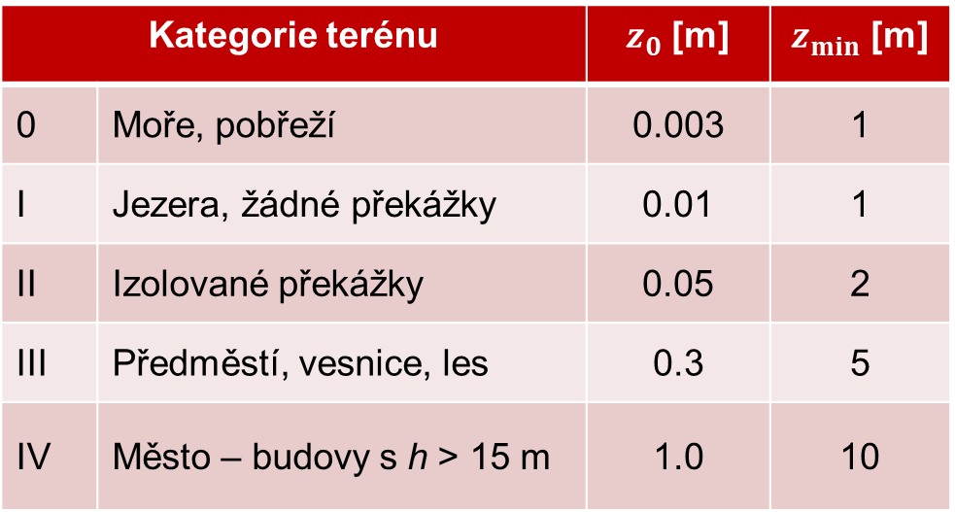

Zatížení větrem (EN 1991-1-4)
Kategorie terénu |  | $z_{0}$ [m] | $z_{min}$ [m]
0 | Moře, pobřeží | 0.003 | 1
I | Jezera, žádné překážky | 0.01 | 1
II | Izolované překážky | 0.05 | 2
III | Předměstí, vesnice, les | 0.3 | 5
IV | Město – budovy s h > 15 m | 1.0 | 10
Referenční výška $z=\max\left\{z;z_{min}\right\}$
EN 1991-1-4

Slide 26
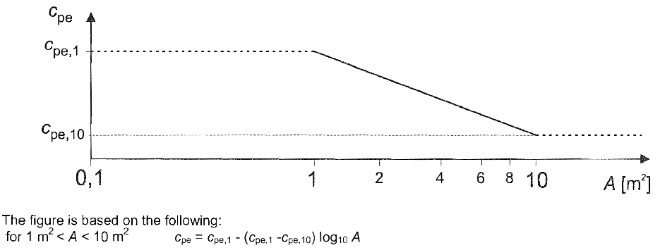
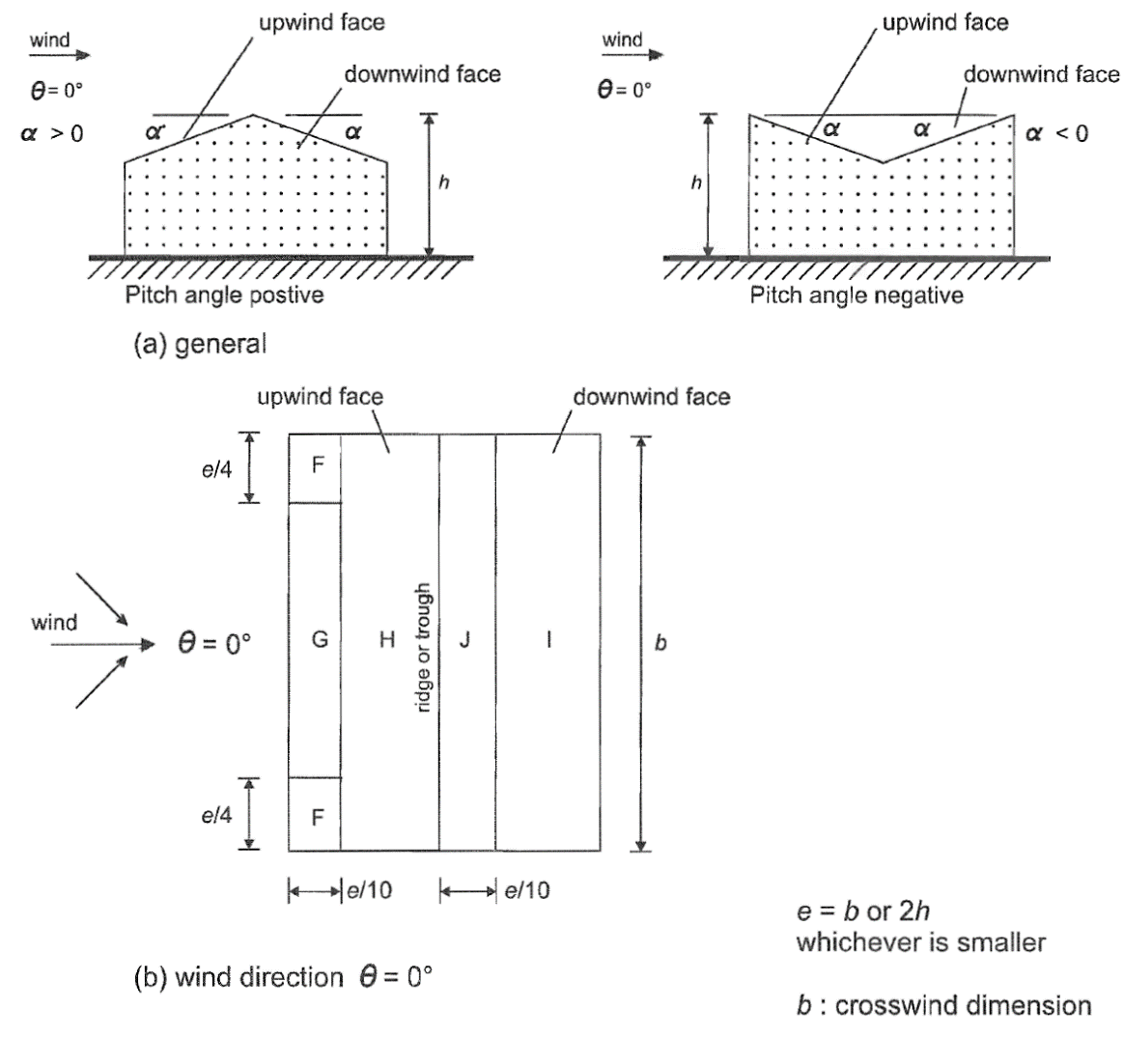


Součinitel vnějšího tlaku $c_{pe}$
EN 1991-1-4

Slide 27


Slide 28

Vítr – Vnější & vnitřní
EN 1991-1-4

Slide 29







Příklad
$w_{suction}=q_{p}⋅C_{p,suction}$ [N/m²]
$w_{pressure}=q_{p}⋅C_{p,pressure}$ [N/m²]
$v_{b}=c_{dir}⋅c_{season}⋅v_{b,0}$ [m/s]
$v_{m}=c_{r}⋅c_{o}⋅v_{b}$ [m/s]
$c_{r}=k_{r}⋅\ln\left(\frac{z}{z_{0}}\right)$
$k_{r}=0.19⋅{\left(\frac{z_{0}}{z_{0,II}}\right)}^{0.07}$
$I_{v}=\frac{σ_{v}}{v_{m}}=\frac{k_{I}}{c_{o}⋅\ln\left(\frac{z}{z_{0}}\right)}$
$q_{p}=c_{e}⋅q_{b}=\left(1+7I_{v}\right)⋅\frac{1}{2}ρ⋅v_{m}^{2}$ [N/m²]
Výška budovy
$$c_{dir}=1.0$$
$$c_{season}=1.0$$
Faktor orografie:
$$c_{o}=1.0$$
(Annex A)
Větrná oblast IV $v_{b,0}=30$ m/s
Kategorie terénu III $z_{0}=0.3 m;z_{min}=5 m$
Součinitel orografie $c_{o}=1.0$
Součinitele tlaku
$c_{pe1}=−0.9$ (sání)
$c_{pe2}=+0.2$ (tlak)
$c_{pi1}=+0.$6 (vnitřní přetlak)
$c_{pi2}=−$0.375 (vnitřní podtlak)
$c_{p,suction}=c_{pe1}−c_{pi1}$
$c_{p,pressure}=c_{pe2}−c_{pi2}$
$$z_{0,II}=0.05 m$$
Faktor turbulence:
$$k_{I}=1.0$$
Hustota vzduchu:
$ρ=1.25$ kg/m³
EN 1991-1-4

